Slide 1
Chương 3: Thiết kế Phần mềm

Slide 2
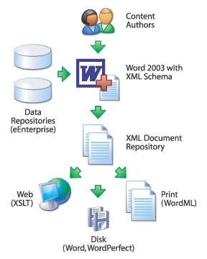






Nội dung
Thiết kế giao diện
Thiết kế Phần mềm?
Thiết kế xử lý
Thiết kế dữ liệu (lưu trữ)

Slide 3



Tổng quan
Khái niệm:
  Thiết kế phần mềm là mô tả chi tiết tổ chức, hoạt động các đơn vị xử lý của phần mềm
  Dựa trên kết quả của việc phân tích
  Là cơ sở cho việc thực hiện phần mềm
Phân tích
Hồ sơ
Phân tích
Thiết kế
Hồ sơ
Thiết kế
Thực hiện

Slide 4
Tổng quan
Màn hình giao diện
Người dùng
Thiết kế giao diện
D1
D2
Khối xử lý
Kiểu dữ liệu
Hằng, biến
Hàm, đơn thể, lớp đối tượng
Thiết kế xử lý
D3
D4
Thiết kế dữ liệu
Lưu trữ dữ liệu

Slide 5
Thiết kế giao diện
Thiết kế giao diện: Mô tả chi tiết cách thức giao tiếp giữa người sử dụng và phần mềm
Màn hình giao diện
  Nội dung
  Hình thức trình bày
  Biến cố phải xử lý
  Lập danh sách các biến cố:
STT | Điều kiện kích hoạt | Xử lý | Ghi chú
1
...
Notes:
The example is incomplete. Just enough steps are provided to illustrate the simplicity and informality of this approach.

Slide 6
Thiết kế giao diện
Mô tả danh sách các thành phần của giao diện:
STT | Tên | Kiểu | Ý nghĩa | Miền giá trị | Giá trị mặc định | Ghi chú
1
...

Slide 7
Thiết kế dữ liệu (lưu trữ)
Thiết kế dữ liệu: Mô tả chi tiết cách thức tổ chức, lưu trữ các dữ liệu của phần mềm
Tổ chức lưu trữ
  Bảng/Tập tin
  Thuộc tính/Cấu trúc
  Liên kết giữa các bảng/Tập tin
Danh sách các bảng
STT | Bảng | Ý nghĩa | Ghi chú
1
...

Slide 8
Thiết kế dữ liệu (lưu trữ)
Danh sách các thuộc tính bảng X
STT | Thuộc tính | Kiểu | Ràng buộc | Giá trị Khởi động | Ghi chú
1
...

Slide 9
Thiết kế Xử lý
Thiết kế xử lý: Mô tả chi tiết hệ thống các hàm xử lý (cùng với các hằng, biến, kiểu liên quan) của phần mềm
Danh sách các kiểu dữ liệu xử lý
Danh sách các thuộc tính kiểu dữ liệu X
STT | Kiểu dữ liệu | Ý nghĩa | Ghi chú
... | ... | ... | ...
STT | Thuộc tính | Kiểu | Ràng buộc | Giá trị khởi động | Ghi chú
... | ... | ... | ... | ... | ...

Slide 10
Thiết kế Xử lý
Danh sách các biến
Danh sách các hằng
Danh sách các hàm xử lý
STT | Biến | Kiểu | Ý nghĩa | Ghi chú
... | ... | ... | ... | ...
STT | Hằng | Kiểu | Giá trị | Ý nghĩa | Ghi chú
... | ... | ... | ... | ... | ...
STT | Hàm | Tham số | Kết quả trả về | Thuật giải | Ý nghĩa | Ghi chú
... | ... | ... | ... |  | ... | ...

Slide 11
Ví dụ
Phân tích, thiết kế chức năng tra cứu học sinh theo lớp
Phân tích
Sơ đồ luồng dữ liệu
Giải thích:
  D1: Lớp được chọn
  D2: Danh sách học sinh trong lớp được chọn
  D3: Danh sách lớp, Danh sách học sinh
Thuật toán xử lý
  Đọc D3
  Nhập D1
  Tính D2 (DS học sinh trong lớp được chọn)
  Xuất D2
Người dùng
D1
D2
Tra cứu học sinh
theo lớp
D3
Notes:
The example is incomplete. Just enough steps are provided to illustrate the simplicity and informality of this approach.

Slide 12
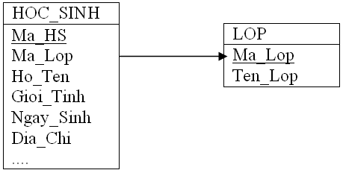
Ví dụ (tt)
Thiết kế
Thiết kế dữ liệu (lưu trữ)
Dùng cơ sở dữ liệu quan hệ gồm hai bảng: HOC_SINH, LOP
Notes:
The example is incomplete. Just enough steps are provided to illustrate the simplicity and informality of this approach.

Slide 13
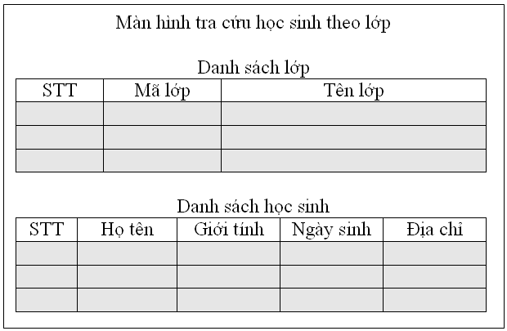
Ví dụ (tt)
Thiết kế
Thiết kế giao diện
(0)
(1)
Cách 1
Notes:
The example is incomplete. Just enough steps are provided to illustrate the simplicity and informality of this approach.

Slide 14
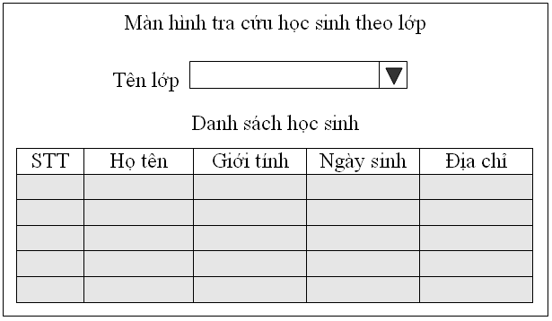
Ví dụ (tt)
Thiết kế
Thiết kế giao diện
(1)
(0)
Cách 2
Notes:
The example is incomplete. Just enough steps are provided to illustrate the simplicity and informality of this approach.

Slide 15
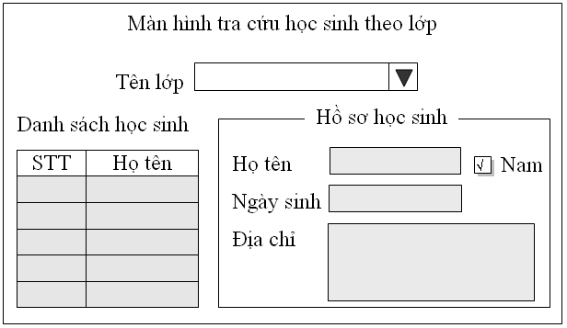
Ví dụ (tt)
Thiết kế
Thiết kế giao diện
(1)
(0)
(2)
Cách 3
Notes:
The example is incomplete. Just enough steps are provided to illustrate the simplicity and informality of this approach.

Slide 16
Ví dụ (tt)
Thiết kế
Thiết kế giao diện
Danh sách các biến cố
STT | Điều kiện kích hoạt | Xử lý
0 1 2 | Khởi động màn hình Chọn lớp Chọn học sinh | ??? ??? ???
Notes:
The example is incomplete. Just enough steps are provided to illustrate the simplicity and informality of this approach.

Slide 17
Ví dụ (tt)
Thiết kế
Thiết kế xử lý
3. Bài tập: Mở rộng khi Trường quản lý phân cấp theo khối
STT | Hàm | Tham số | Kiểu trả về | Thuật giải | Ghi chú
1 2 ... | Xuất danh sách lớp Xuất danh sách học sinh ... |  |  | ? ?
Notes:
The example is incomplete. Just enough steps are provided to illustrate the simplicity and informality of this approach.

Slide 18
Thiết kế dữ liệu

Slide 19
Thiết kế dữ liệu
Mục tiêu: Mô tả cách thức tổ chức lưu trữ dữ liệu của phần mềm/hệ thống dựa trên phần mềm.
D1, D2 được lưu trữ theo cách thức nào trong bộ nhớ chính?
D3, D4 được lưu trữ theo cách thức nào trong bộ nhớ phụ?
Người dùng
D1
D2
Xử lý
D3
D4
Notes:
The example is incomplete. Just enough steps are provided to illustrate the simplicity and informality of this approach.

Slide 20
Thiết kế dữ liệu
Cách thức lưu trữ dữ liệu trên bộ nhớ chính:
  Kiểu cấu trúc
  Kiểu mảng
  Kiểu xâu
  Kiểu cây
  ...
Cách thức lưu trữ dữ liệu trên bộ nhớ phụ:
  Tập tin (Có cấu trúc/Không có cấu trúc)
  Cơ sở dữ liệu (Quan hệ/Đối tượng)

Slide 21
Thiết kế dữ liệu
Các yêu cầu chất lượng:
  Tính đúng đắn: Lưu trữ đầy đủ và đúng ngữ nghĩa các thông tin có trong nghiệp vụ liên quan
  Tính tiến hóa: Lưu trữ thông tin về tổ chức và qui định có trong nghiệp vụ liên quan
  Tính hiệu quả: Lưu trữ tiết kiệm nhất không gian bộ nhớ, truy xuất nhanh nhất thông tin cần thiết
  Tính bảo mật: Lưu trữ thông tin về các người sử dụng phần mềm cùng với quyền hạn tương ứng

Slide 22
Thiết kế dữ liệu
Thuộc tính
  Là các đặc trưng mô tả về đối tượng
Thực thể
Sơ đồ logic
  Công cụ cho phép mô tả trực quan cách thức lưu trữ dữ liệu trên bộ nhớ phụ với việc sử dụng cơ sở dữ liệu quan hệ
  Liên kết giữa các bảng (mối kết hợp)
Notes:
The example is incomplete. Just enough steps are provided to illustrate the simplicity and informality of this approach.

Slide 23
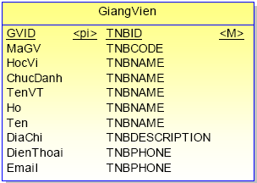
Phân loại thuộc tính
Thuộc tính khóa
Thuộc tính có giá trị rời rạc
Thuộc tính đa trị
Thuộc tính là đối tượng phụ
Thuộc tính tính toán
Notes:
The example is incomplete. Just enough steps are provided to illustrate the simplicity and informality of this approach.

Slide 24
Phân loại thuộc tính
Thuộc tính khóa
Thuộc tính có giá trị rời rạc:
  Thuộc tính phái của Sinh viên chỉ có 2 giá trị: Nam hoặc Nữ
  Thuộc tính phái của Sinh viên chỉ có 2 giá trị: 0 hoặc 1 (0: Nam, 1: Nữ)
  Thuộc tính điểm học phần chỉ có các giá trị 0, 1, 2, 3, 4, 5, 6, 7, 8, 9, 10.
  Thuộc tính loại nhân viên chỉ có các giá trị: Nhân viên văn phòng, nhân viên bán hàng, nhân viên sản xuất.
Notes:
The example is incomplete. Just enough steps are provided to illustrate the simplicity and informality of this approach.

Slide 25
Phân loại thuộc tính
Thuộc tính đa trị:
  Thuộc tính điện thoại của nhân viên là thuộc tính đa trị:
    081234567
    09081234567,…
  Thuộc tính email của sinh viên cũng là một thuộc tính đa trị:
    dungta@yahoo.com,
    dungta@gmail.com,...
Notes:
The example is incomplete. Just enough steps are provided to illustrate the simplicity and informality of this approach.

Slide 26
Phân loại thuộc tính
Thuộc tính là đối tượng phụ:
Tìm sinh viên có địa chỉ ở Bình Định, Nha Trang, Tp.HCM ???
Notes:
The example is incomplete. Just enough steps are provided to illustrate the simplicity and informality of this approach.

Slide 27
Phân loại thuộc tính
Thuộc tính là đối tượng phụ:
  Thuộc tính địa chỉ của sinh viên, nhân viên là một đối tượng phụ, bao gồm các thông tin:
    Số nhà
    Đường
    Phường/xã
    Quận/huyện
    Tỉnh thành
  Thuộc tính ngày sinh của sinh viên, nhân viên cũng là một đối tượng phụ gồm các thông tin: ngày, tháng, năm
Notes:
The example is incomplete. Just enough steps are provided to illustrate the simplicity and informality of this approach.

Slide 28
Phân loại thuộc tính
Thuộc tính tính toán:
  Thuộc tính thành tiền trong hóa đơn là một thuộc tính tính toán, được tính bằng tổng số lượng * đơn giá của các mặt hàng
  Thuộc tính điểm trung bình của học sinh, sinh viên cũng là một thuộc tính tính toán
Notes:
The example is incomplete. Just enough steps are provided to illustrate the simplicity and informality of this approach.

Slide 29
Phân loại thuộc tính
Quan hệ giữa các thực thể: Phân loại quan hệ dựa trên bản số
  Quan hệ “1-1”
  Quan hệ “1-nhiều”
  Quan hệ “nhiều-nhiều”
Notes:
The example is incomplete. Just enough steps are provided to illustrate the simplicity and informality of this approach.

Slide 30
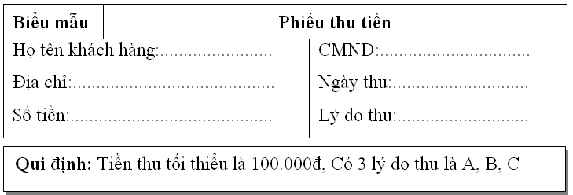
Ví dụ 1
Xét phần mềm quản lý bán hàng với nghiệp vụ lập phiếu thu tiền của khách hàng
Hãy lập sơ đồ logic dữ liệu
Notes:
The example is incomplete. Just enough steps are provided to illustrate the simplicity and informality of this approach.

Slide 31
Ví dụ 1 (tt)
Cách 0: dùng 1 bảng
Cách 1: dùng 2 bảng (PHIEU_THU, LYDO_THU)
Cách 2: dùng 2 bảng (PHIEU_THU, KHACH_HANG)
Cách 3: dùng 4 bảng

Slide 32
Ví dụ 1 (tt)
PHIEU_THU
MA_PT MA_KH MA_LDT Ngay_Thu SoTien_Thu
KHACH_HANG
MA_KH Ho_Ten CMND Dia_Chi
THAM_SO
MA_Tham_So Ten_Tham_So Gia_Tri
LYDO_THU
MA_LDT Ten_LDT
Table THAM_SO dùng để lưu những qui định
Notes:
The example is incomplete. Just enough steps are provided to illustrate the simplicity and informality of this approach.

Slide 33
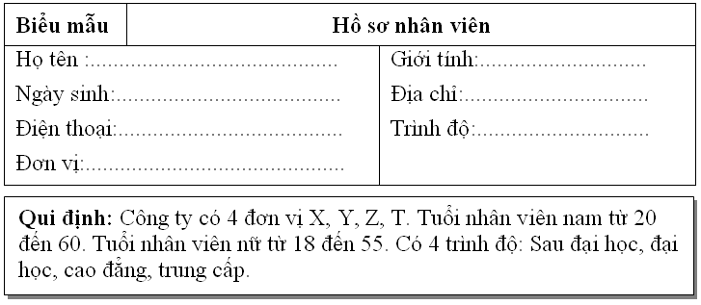
Ví dụ 2
Xét phần mềm quản lý nhân sự với nghiệp vụ tiếp nhận nhân viên

Slide 34
Ví dụ 2 (tt)
Hãy lập sơ đồ logic dữ liệu cho yêu cầu nghiệp vụ trên trong các trường hợp sau:
Không yêu cầu theo dõi quá trình chuyển nhân viên từ đơn vị này sang đơn vị khác
Có yêu cầu theo dõi quá trình chuyển nhân viên
Bổ sung qui định: Đơn vị X chỉ nhận các nhân viên có trình độ đại học và sau đại học
Notes:
The example is incomplete. Just enough steps are provided to illustrate the simplicity and informality of this approach.

Slide 35
Ví dụ 2 (tt)
a.
NHAN_VIEN
MA_NV MA_Don_Vi Ho_Ten Gioi_Tinh Ngay_Sinh Dien_Thoai Dia_Chi Ma_Trinh_Do
DON_VI
MA_Don_Vi Ten_Don_Vi
TRINH_DO
MA_Trinh_Do Ten_Trinh_Do

Slide 36
Ví dụ 2 (tt)
Table THAM_SO có thể thiết kế theo nhiều cách
  Cách 1
Khóa | ThamSố#1 | ThamSố#2 | … | ThamSố#N
… | … | … | … | …
Mỗi tham số tương ứng với một cột trong bảng tham số
Bảng tham số thường chỉ gồm 1 dòng (chứa giá trị các tham số hiện hành)
?
Cần bổ sung tham số mới?
Cần vô hiệu hóa tác dụng của một tham số?

Slide 37
Ví dụ 2 (tt)
Được lưu dạng chuỗi
  Cách 2
MãThamSố | TênThamSố | Kiểu | GiáTrị | TìnhTrạng
… | … | … | … | …
Mỗi tham số tương ứng với một dòng trong bảng tham số
Giá trị hiện tại của tham số được lưu bằng dạng chuỗi
Mỗi tham số cần lưu trữ kiểu giá trị để phần mềm “hiểu” đúng nội dung giá trị hiện tại của tham số
?
Cần bổ sung tham số mới?
Cần vô hiệu hóa tác dụng của một tham số?
Notes:
Cách 3: Chỉ thích hợp cho bài này: THAM_SO(MA_TS, GioiTinh, Tuoi_Toi_Thieu, Tuoi_Toi_Da)

Slide 38
Ví dụ 2 (tt)
b.
PHAN_CONG
MA_PC MA_NV MA_Don_Vi Ngay_PhanCong
NHAN_VIEN
MA_NV Ho_Ten Gioi_Tinh Ngay_Sinh Dien_Thoai Dia_Chi Ma_Trinh_Do
DON_VI
MA_Don_Vi Ten_Don_Vi
TRINH_DO
MA_Trinh_Do Ten_Trinh_Do
Notes:
The example is incomplete. Just enough steps are provided to illustrate the simplicity and informality of this approach.

Slide 39
Ví dụ 2 (tt)
c. Bổ sung qui định: Đơn vị X chỉ nhận các nhân viên có trình độ đại học và sau đại học
???
Notes:
Thêm 1 table QUI_DINH_TD(MA_QD, MA_DV, MA_TD)

Slide 40
Thiết kế dữ liệu
Khi thiết kế dữ liệu phải chú ý đến các vấn đề sau:
  Không gian
  Thời gian
  Khối lượng dữ liệu phát sinh rất nhanh theo thời gian
  Đáp ứng yêu cầu truy xuất nhanh
  ….

Slide 41
Sơ đồ kiểu dữ liệu
Cho phép mô tả cách thức tổ chức lưu trữ dữ liệu trong bộ nhớ chính
Ký hiệu: Tương tự như sơ đồ logic
Ví dụ: Xét chức năng tính diện tích đường tròn
DUONG_TRON
Tam : DIEM Ban_kinh : R
DIEM
Hoanh_do : R Tung_do : R
Notes:
The example is incomplete. Just enough steps are provided to illustrate the simplicity and informality of this approach.

Slide 42
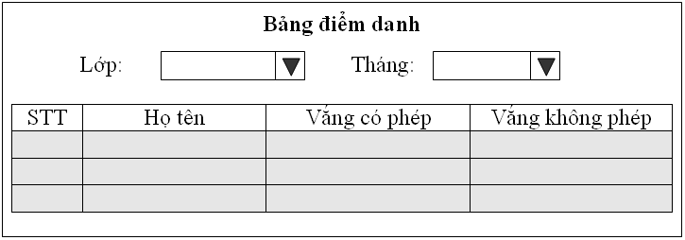
Bài tập
Xét phần mềm quản lý học sinh với chức năng ghi nhận bảng điểm danh
Hãy lập: sơ đồ luồng dữ liệu, sơ đồ logic dữ liệu

Slide 43
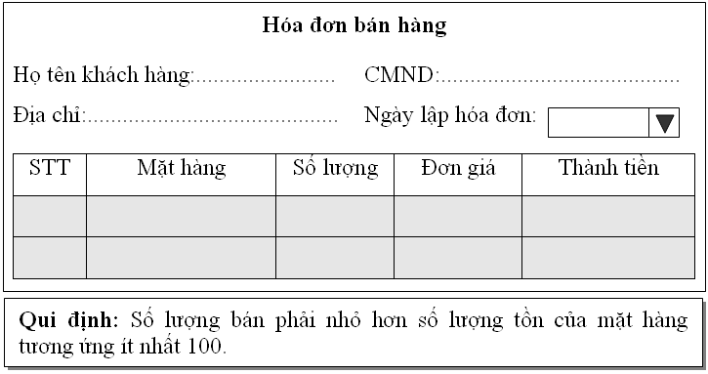
Bài tập
Xét phần mềm quản lý bán hàng với chức năng lập hóa đơn bán hàng. Hãy lập sơ đồ logic dữ liệu

Slide 44
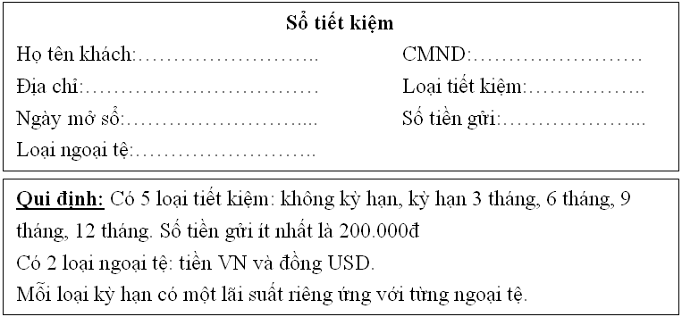
Bài tập
Xét phần mềm quản lý tiết kiệm với chức năng mở sổ tiết kiệm. Hãy lập sơ đồ logic dữ liệu

Slide 45
Thiết kế giao diện

Slide 46

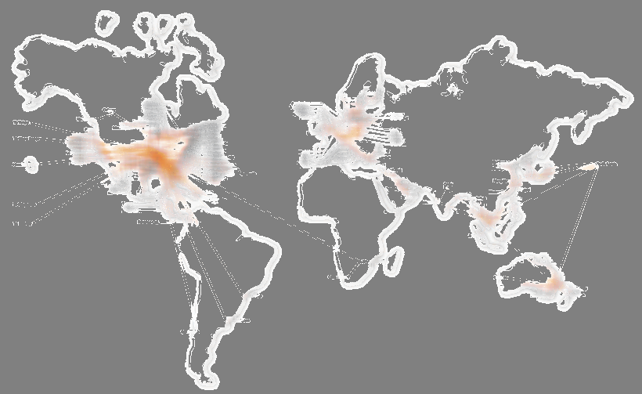










Tầm quan trọng của giao diện
WAN
Multimedia
LAN
Dial
Giao dịch điện tử
DSL
Wireless
…..
Cable
FR/ATM
Tài liệu điện tử
Xử lý thông tin
Tìm kiếm thông tin

Slide 47
Các thành phần của giao diện
Giao diện
tương tác
Multimedia
Giao dịch điện tử
Giao diện
Giao diện
nhập liệu
Giao diện
kết xuất
Tài liệu điện tử
Xử lý thông tin
Tìm kiếm thông tin

Slide 48
Mục tiêu
Mục tiêu: mô tả chi tiết cách thức giao tiếp giữa người dùng và phần mềm trong quá trình thực hiện các nghiệp vụ liên quan
  Nội dung trình bày của D1, D2
  Hình thức trình bày của D1, D2
  Biến cố phải xử lý
Người dùng
D1
D2
Xử lý
D3
D4
Notes:
The example is incomplete. Just enough steps are provided to illustrate the simplicity and informality of this approach.

Slide 49
Các yêu cầu chất lượng
Tính tiện dụng
  Dễ học
  Thứ tự nhập trực quan, dễ sử dụng
Tính hiệu quả
  Quy trình nhập đơn giản nhất, tự nhiên nhất
  Tận dụng những bước xử lý trên màn hình
  Tránh thêm những công đoạn (thao tác) thừa (không cần thiết)
  Tốc độ thực hiện nhanh
Tính tiến hóa
  Các tùy chọn về nội dung
  Hình thức trình bày
  Biến cố phải xử lý

Slide 50
Các yêu cầu chất lượng
Phải quan sát thói quen của người sử dụng
Thói quen phải tôn trọng => bắt buộc phải tôn trọng
  Quen với phím enter khi nhập liệu
Thói quen chưa hợp lý hoặc mâu thuẫn với kỹ thuật
=> Phải trao đổi, thuyết phục và thống nhất với người sử dụng

Slide 51
Kỹ thuật nâng cao chất lượng
Bổ sung nội dung
  Hướng dẫn sử dụng
  Thuộc tính tính toán
  Thông tin chi tiết liên quan
Tăng tốc thao tác
  Dùng giá trị định sẵn
  Chuyển ô nhập liệu thành cột nhập liệu
  Sử dụng giá trị thay thế
  …
Notes:
The example is incomplete. Just enough steps are provided to illustrate the simplicity and informality of this approach.

Slide 52
Kỹ thuật nâng cao chất lượng
Xử lý lỗi
  Thông báo lỗi chính xác, cơ hội sửa lỗi
  Hạn chế lỗi
  Cấm tuyệt đối lỗi
Bổ sung, thay thế hình thức trình bày
  Dùng biểu tượng
  Dùng thực đơn động
  Dùng cây
  Dùng sơ đồ
  Thao tác trực tiếp
Notes:
The example is incomplete. Just enough steps are provided to illustrate the simplicity and informality of this approach.

Slide 53
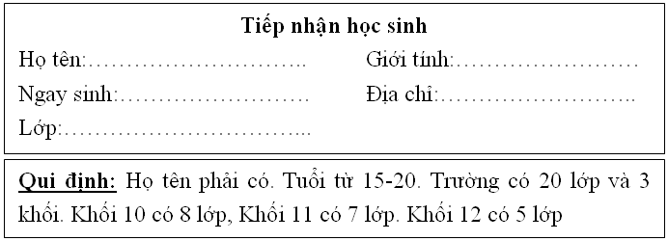
Ví dụ
Xét phần mềm Quản lý học sinh với chức năng tiếp nhận học sinh mới
Hãy thiết kế dữ liệu và giao diện
Notes:
The example is incomplete. Just enough steps are provided to illustrate the simplicity and informality of this approach.

Slide 54
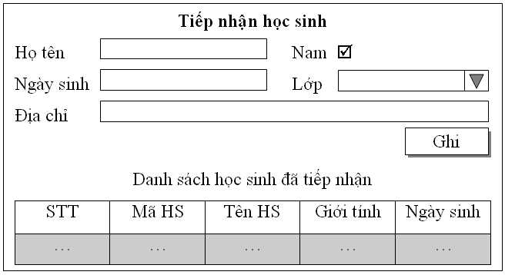
Ví dụ
Notes:
1. Hiển thị lớp trước; 2. Hiển thị qui định cố định trên màn hình; 3. Hiển thị qui định bằng Tooltip; 4.Dùng DatetimePicker

Slide 55
Ví dụ
Mô tả các thành phần của giao diện
STT | Tên | Kiểu | Ý nghĩa | Miền giá trị | Giá trị mặc định | Ghi chú
1 | Lb_Tieu_de | A_Label | Tiêu đề màn hình
2 | Lb_Hoten | A_Label | Tiêu đề họ tên
3 | Txt_Hoten | A_Textbox | Text box nhập họ tên
4 | Ch_Phai | A_Checkbox
5 | Lb_Ngaysinh | A_Datetime
… | … | … | … | … | … | …

Slide 56
Bài tập
Xét phần mềm quản lý giải bóng đá với các yêu cầu sau:
  Tiếp nhận đăng ký tham gia
  Xếp lịch thi đấu
  Ghi nhận kết quả thi đấu
  Lập bảng xếp hạng
Giải gồm có 4 đội tham gia.
  Thông tin về mỗi đội bao gồm: Tên đội, danh sách các cầu thủ của đội
  Thông tin về mỗi cầu thủ bao gồm: Tên cầu thủ, vị trí sở trường
Xếp lịch thi đấu
  Các đội thi đấu vòng tròn hai lượt. Thông tin về trận đấu được xếp lịch: Hai đội bóng tham dự, ngày giờ thi đấu, sân thi đấu (giải diễn ra trên hai sân: A, B)
Notes:
The example is incomplete. Just enough steps are provided to illustrate the simplicity and informality of this approach.

Slide 57
Bài tập
Ghi nhận kết quả thi đấu, chỉ yêu cầu ghi nhận:
  Tỉ số
  Tổng số thẻ vàng, thẻ đỏ
Lập bảng xếp hạng:
  Hạng được dựa trên các tiêu chí sau:
    Điểm số
    Hiệu số
    Số bàn thắng
  Điểm cho mỗi trân thua là 0, hòa là 1, thắng là 3
Hãy lập sơ đồ luồng dữ liệu cho mỗi yêu cầu
Lập sơ đồ logic dữ liệu
Thiết kế màn hình giao diện cho từng yêu cầu.
Notes:
The example is incomplete. Just enough steps are provided to illustrate the simplicity and informality of this approach.

Slide 58
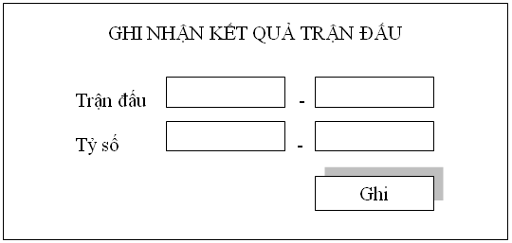
Giao diện ghi nhận KQTĐ
Cách 1:

Slide 59
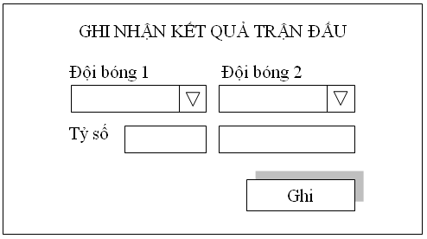
Giao diện ghi nhận KQTĐ
Cách 2:

Slide 60
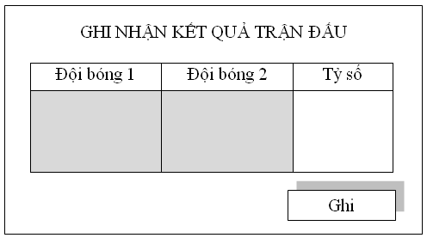
Giao diện ghi nhận KQTĐ
Cách 3:

Slide 61
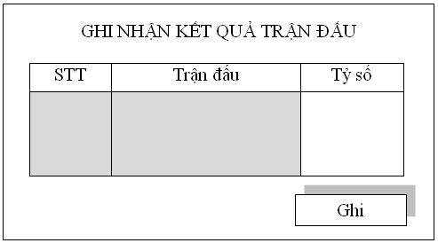
Giao diện ghi nhận KQTĐ
Cách 4:

Slide 62
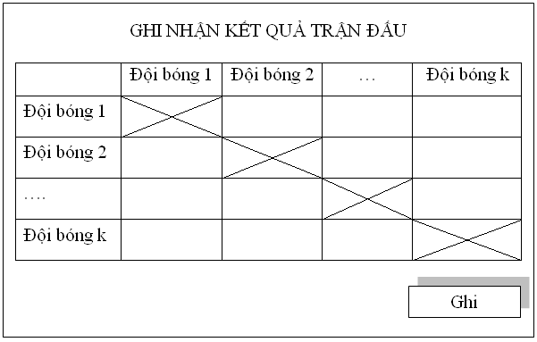
Giao diện ghi nhận KQTĐ
Cách 5:

Slide 63
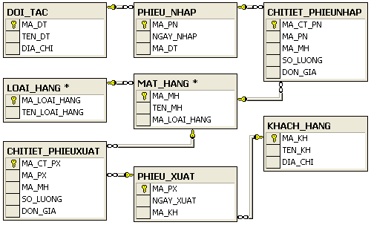
Bài tập
Cho CSDL của phần mềm quản lý bán hàng như sau:
Hãy thiết kế giao diện và mô tả các thành phần của giao diện:
  Lập phiếu nhập, lập phiếu xuất
  Tra cứu hàng hóa

Slide 64
Thiết kế Xử lý

Slide 65
Thiết kế xử lý
Mục tiêu: Mô tả chi tiết hệ thống các hàm xử lý của phần mềm
Tổ chức: đơn thể/đối tượng
Thông tin chi tiết:
  Tên
  Tham số
  Kết quả
  Dữ liệu toàn cục
Sự phối hợp
Người dùng
D1
D2
Mô tả hàm xử lý
Xử lý
D3
D4

Slide 66
Thiết kế xử lý
Kết quả:
  Danh cách các đơn thể/đối tượng
  Danh sách các hàm của mỗi đơn thể/đối tượng
  Các sơ đồ phối hợp
Yêu cầu thiết kế:
  Tính đúng đắn
  Tính dễ bảo trì
  Tính tái sử dụng
  Tính dễ mang chuyển
Notes:
The example is incomplete. Just enough steps are provided to illustrate the simplicity and informality of this approach.

Slide 67
Thiết kế xử lý
Kỹ thuật thiết kế:
  Phân rã/tích hợp
  Tham số hóa
  Đối tượng hóa
Sơ đồ phối hợp:
  Mô tả cách thức phối hợp (gọi thực hiện) giữa các hàm
Notes:
The example is incomplete. Just enough steps are provided to illustrate the simplicity and informality of this approach.

Slide 68
Thiết kế xử lý
Ký hiệu:
Hàm xử lý
Hàm của đơn thể
Tên hàm
Tên đơn thể
Tên hàm
A
B
A có gọi đến B, C theo thứ tự, không chuyển tham số, không nhận kết quả
1
2
C
A
B
A gọi đến B có chuyển tham số, không nhận kết quả
Notes:
Chú ý: Nên thể hiện kiểu tham số cần chuyển cũng như kiểu tham số trả về trong sơ đồ phối hợp
The example is incomplete. Just enough steps are provided to illustrate the simplicity and informality of this approach.

Slide 69
Thiết kế xử lý
A
B
A gọi đến B không chuyển tham số, nhưng nhận kết quả
B
A gọi đến B hoặc C
A
C
A
*
B
A gọi đến B nhiều lần (ít nhất là 0 lần)
A
+
B
A gọi đến B nhiều lần (ít nhất là 1 lần)
Chú ý: Có n biến cố phải xử lý → Tương ứng có n sơ đồ phối hợp
Notes:
The example is incomplete. Just enough steps are provided to illustrate the simplicity and informality of this approach.

Slide 70
Ví dụ
Xét màn hình tiếp nhận học sinh mới như sau:
Notes:
The example is incomplete. Just enough steps are provided to illustrate the simplicity and informality of this approach.

Slide 71
Ví dụ
Hãy:
  Mô tả các biến cố
  Lập danh sách các hàm xử lý
  Lập các sơ đồ phối hợp (Khi có ít nhất hai hàm tham gia trong cùng một biến cố)
Notes:
The example is incomplete. Just enough steps are provided to illustrate the simplicity and informality of this approach.

Slide 72
Ví dụ - Mô tả biến cố
Biến cố 0:
  Khởi động màn hình
Biến cố 1:
  Kiểm tra tuổi học sinh hợp lệ (tuổi từ 15 đến 20)
Biến cố 2:
  Khi chọn một lớp học trên combobox
Biến cố 3:
  Kiểm tra dữ liệu hợp lệ và ghi
Notes:
The example is incomplete. Just enough steps are provided to illustrate the simplicity and informality of this approach.

Slide 73
Ví dụ - Danh sách các biến cố
BC | Điều kiện kích hoạt | Xử lý | Ghi chú
0 | Khởi động màn hình | Đọc danh sách lớp, danh sách học sinh, tham số Xuất danh sách lớp, danh sách học sinh, hồ sơ học sinh mới
1 | Kết thúc nhập ngày sinh | Kiểm tra ngày sinh hợp lệ và xuất thông báo lỗi nếu không hợp lệ | Tuổi theo qui định 15→20
2 | Kết thúc chọn lớp | Ghi nhận vị trí của lớp được chọn trong danh sách lớp | Chuẩn bị khi ghi hồ sơ
3 | Nhút nút ghi | Kiểm tra hồ sơ hợp lệ Nếu hợp lệ thì nhập hồ sơ học sinh và ghi hồ sơ học sinh. Xuất thông báo | Mã và tên phải khác rỗng
Notes:
The example is incomplete. Just enough steps are provided to illustrate the simplicity and informality of this approach.

Slide 74
Ví dụ - Danh sách các hàm xử lý
STT | Tên hàm | Tham số | Kết quả | Ý nghĩa | Ghi chú
…
Notes:
The example is incomplete. Just enough steps are provided to illustrate the simplicity and informality of this approach.

Slide 75
Ví dụ - Lập sơ đồ phối hợp
Xử lý biến cố 0
Xử lý biến cố 0
Xuất hồ sơ học sinh mới
(2)
(1)
Xuất danh sách
Notes:
The example is incomplete. Just enough steps are provided to illustrate the simplicity and informality of this approach.

Slide 76
Ví dụ - Lập sơ đồ phối hợp
Xử lý biến cố 0: Phân rã hàm
Hàm Xử lý biến cố 0
(6)
(1)
Xuất hồ sơ học sinh mới
(2)
(5)
Đọc danh
sách lớp
(3)
(4)
Xuất danh sách học sinh
Đọc danh
sách học sinh
Đọc danh
sách tham số
Xuất danh
sách lớp
Notes:
The example is incomplete. Just enough steps are provided to illustrate the simplicity and informality of this approach.

Slide 77
Ví dụ - Lập sơ đồ phối hợp
Hàm Xử lý biến cố 0
(6)
Xuất hồ sơ học sinh mới
(1)
Xuất d.sách
học sinh
(2)
(3)
(4)
(5)
Đọc danh
sách lớp
Đọc danh
sách học sinh
Đọc danh
sách tham số
Xuất danh
sách lớp
XL_Doc_Ghi
Doc_Danh_Dach
XL_Nhap_Xuat
Xuat_Danh_Dach
Notes:
The example is incomplete. Just enough steps are provided to illustrate the simplicity and informality of this approach.

Slide 78
Ví dụ - Lập sơ đồ phối hợp
Xử lý biến cố 1
  Dùng 1 hàm
Xử lý biến cố 2
  ?
Xử lý biến cố 3
  ?
Notes:
The example is incomplete. Just enough steps are provided to illustrate the simplicity and informality of this approach.

Slide 79
Bài tập
Lập sơ đồ phối hợp cho các biến cố còn lại trong ví dụ trên.
Đánh giá các sơ đồ phối hợp dựa trên các tính chất
- Tính đúng đắn
- Tính tái sử dụng
- Tính dễ bảo trì
- Tính dễ mang chuyển
- …
Notes:
The example is incomplete. Just enough steps are provided to illustrate the simplicity and informality of this approach.

